Slide 1
デザイン実例集
10 病院紹介

Slide 2
BEFORE

Slide 3
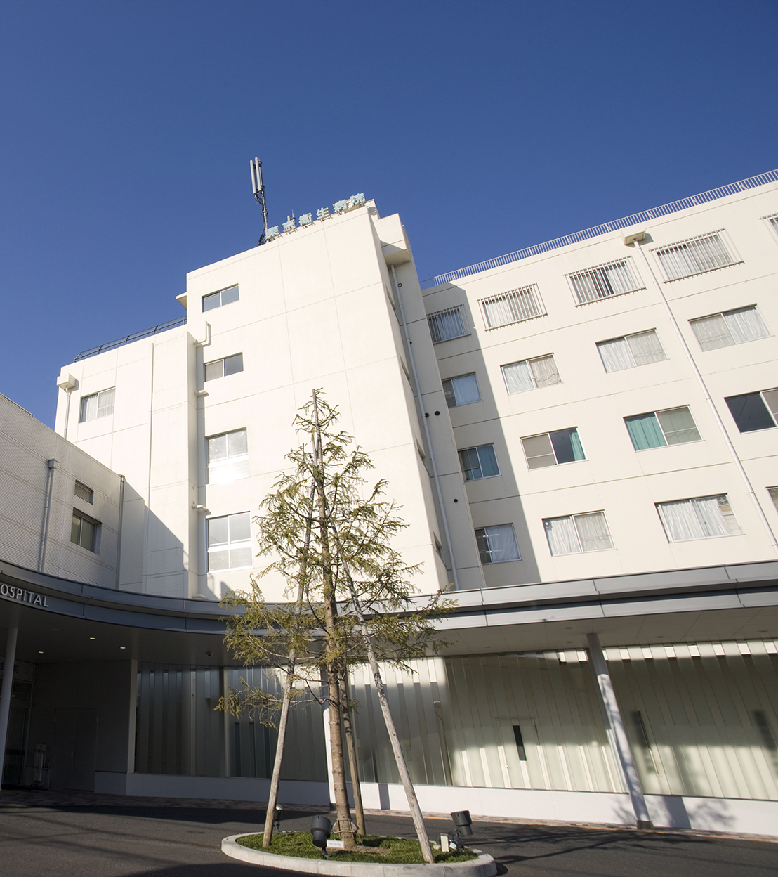
〇〇中央リハビリテーション病院について
〇〇中央リハビリテーション病院
2008年開院の総合リハビリテーション病院
病床数141床 回復期病棟77床 一般病棟64床
リハビリテーションの特徴 地域に密着した包括的なケアを特徴とした 総合リハビリテーションセンターです。

Slide 4
AFTER

Slide 5
〇〇中央
リハビリテーション病院
2008年開院
病床数 141床 回復期病棟 77床 一般病棟 64床
地域に密着した包括的なケアを特徴とした 総合リハビリテーションセンター

